Slide 1
Inteligência Artificial
Aula 01 - Introdução

Slide 2
Apresentação
Prof. Norton Barros Glaser
Material
  www.norton.net.br
Duvidas, envio de trabalhos
  nortonglaser@fatec.sp.gov.br

Slide 3
Dinâmica da aula
1 aula – aula teórica
2 aula – atividade pratica
Atividade pratica (20% da nota do bimestre) – deve ser entregue e pode ser realizada em duplas.

Slide 4
Avaliação
P1
  20% Soma das atividades realizadas em sala de aula no bimestre.
  80% Prova bimestral com consulta ao próprio material.
P2
  20% Soma das atividades realizadas em sala de aula no bimestre.
  80% Prova bimestral com consulta ao próprio material.
P3
  100% Prova sem consulta contemplando todo o conteúdo do semestre.

Slide 5
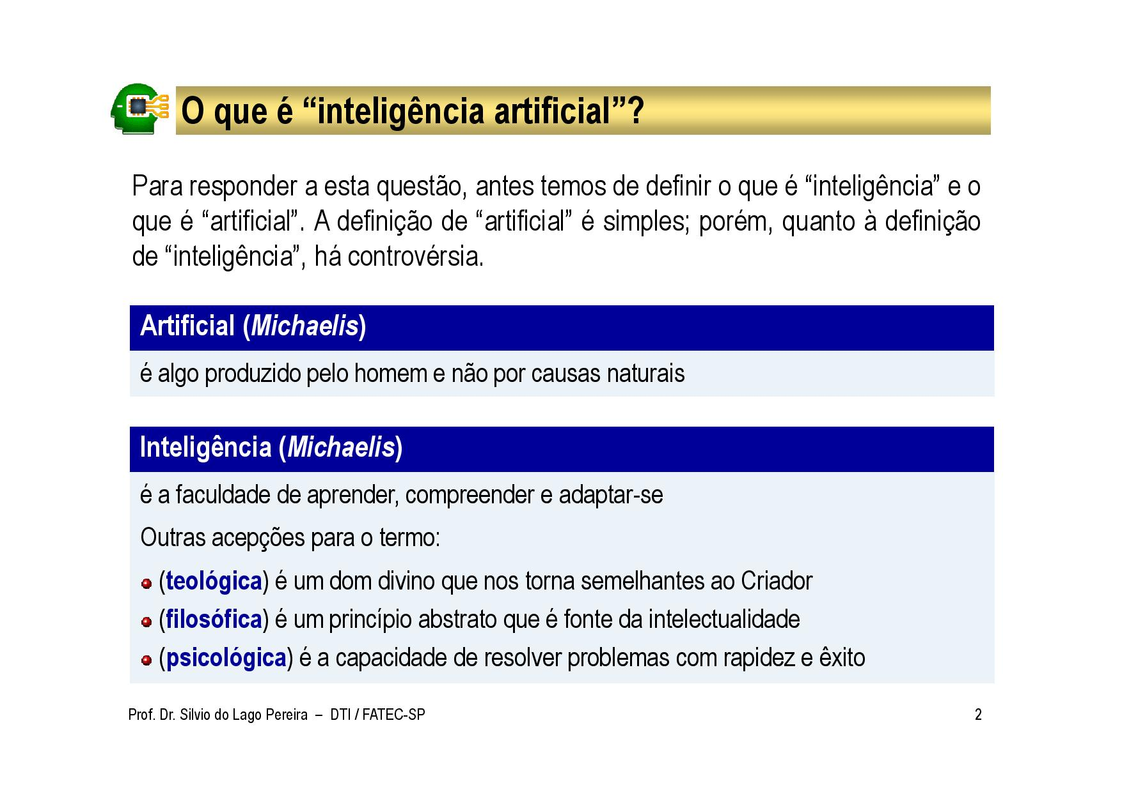

Slide 6
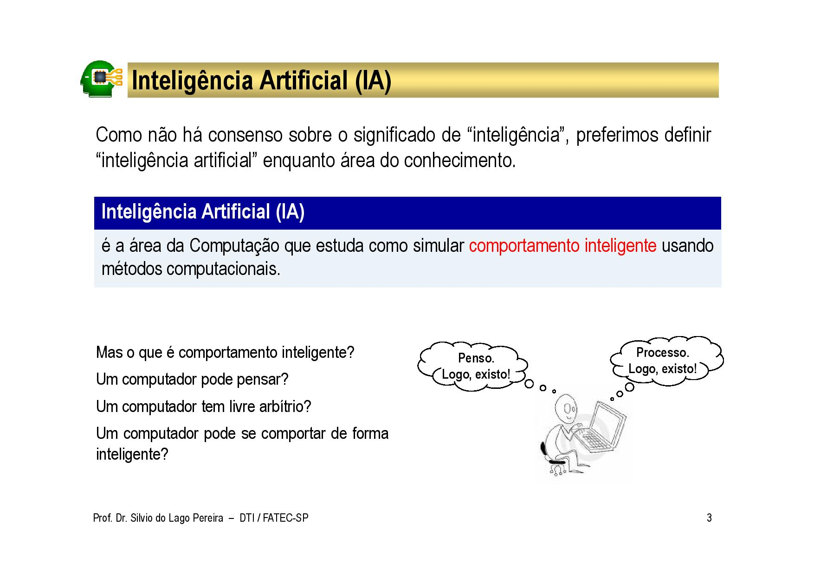

Slide 7
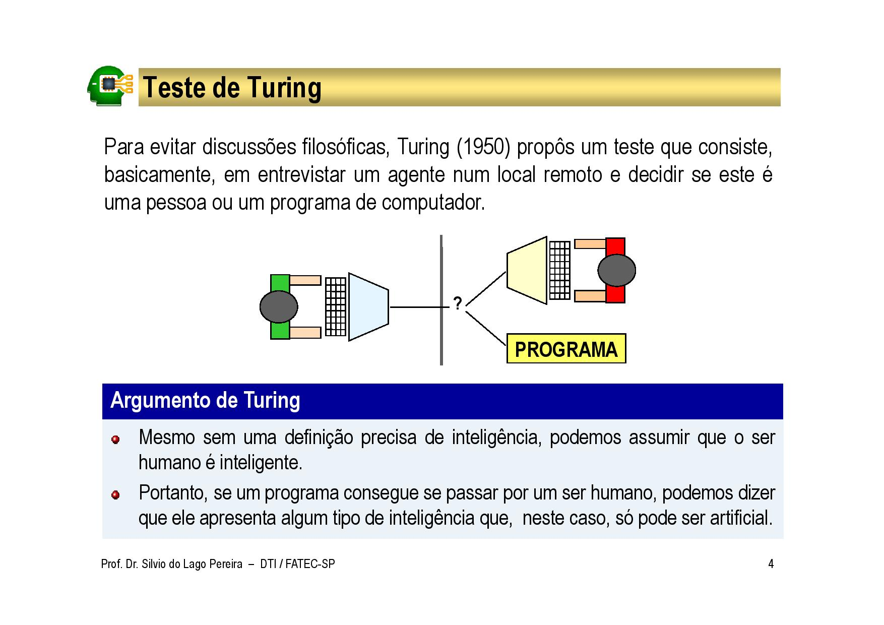

Slide 8
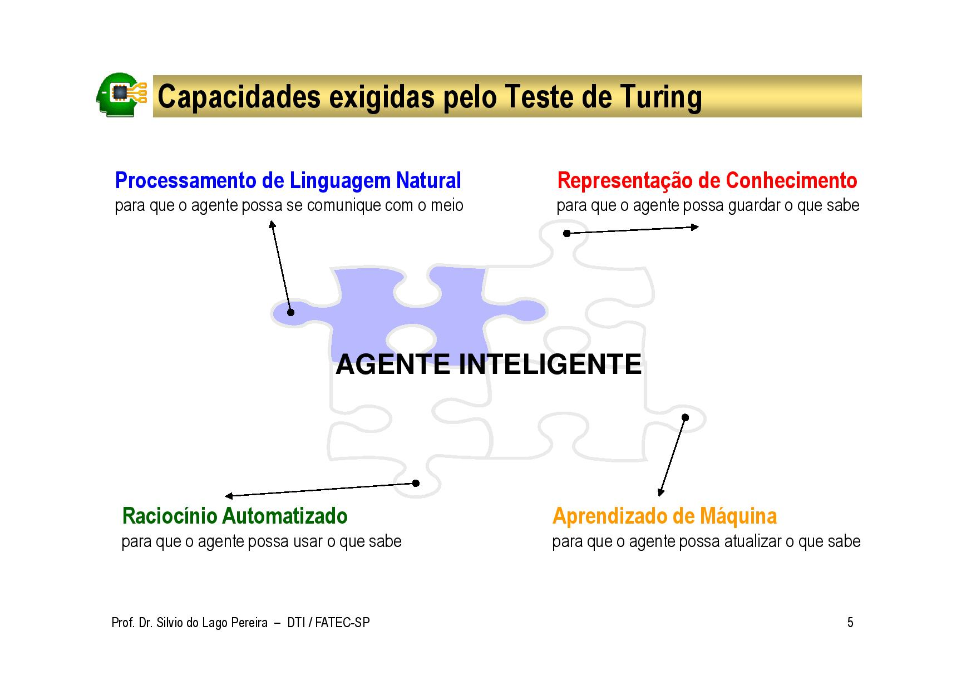

Slide 9
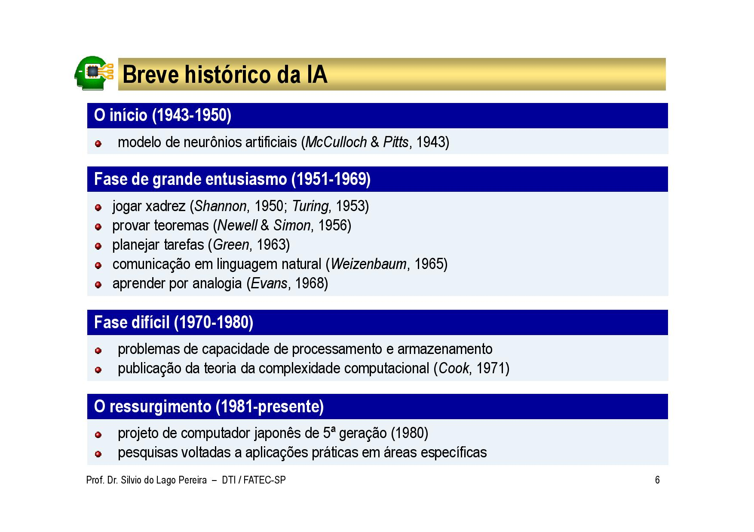

Slide 10
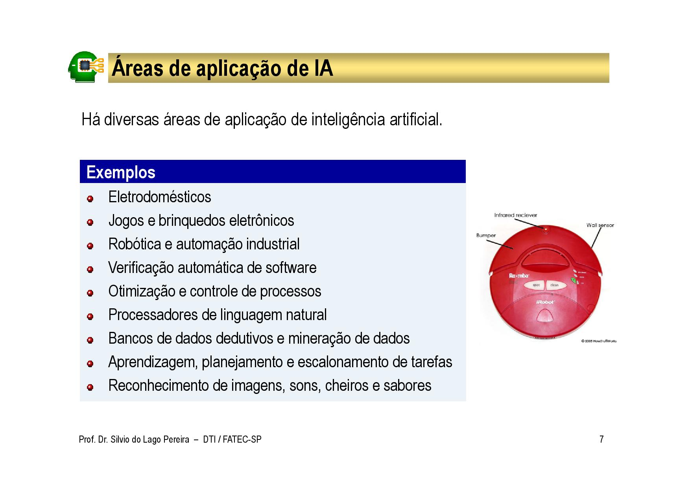

Slide 11
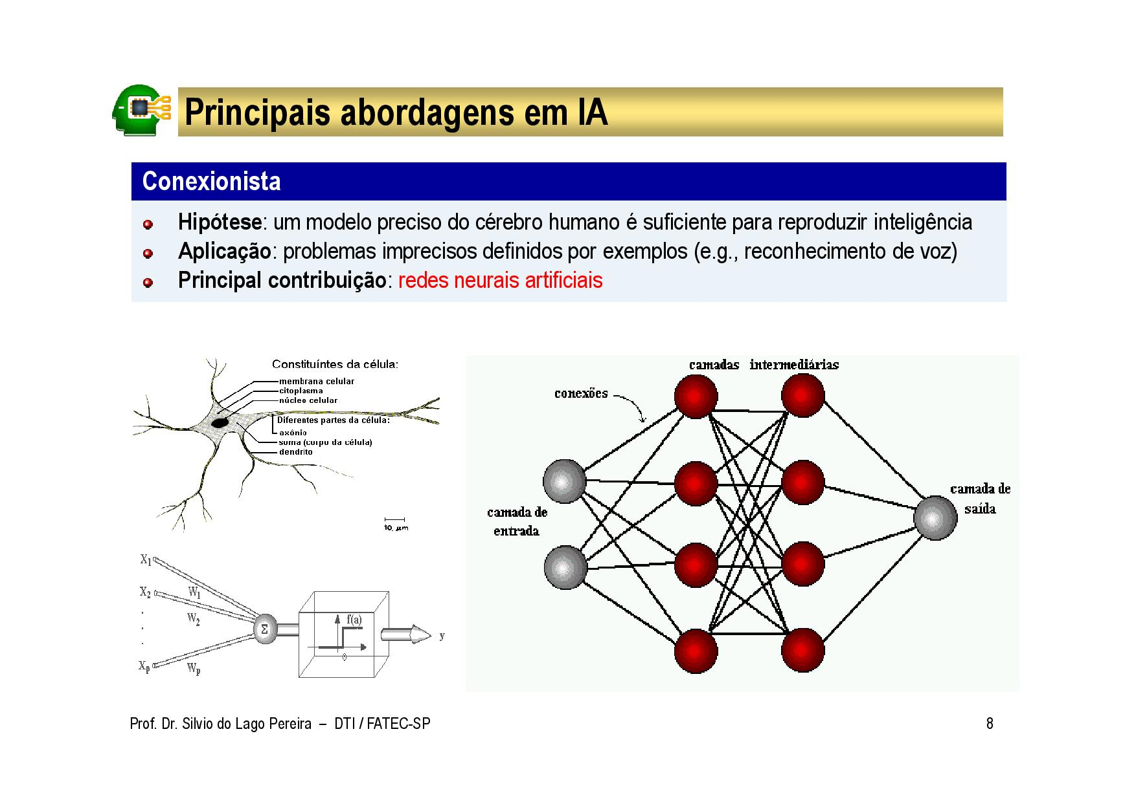

Slide 12
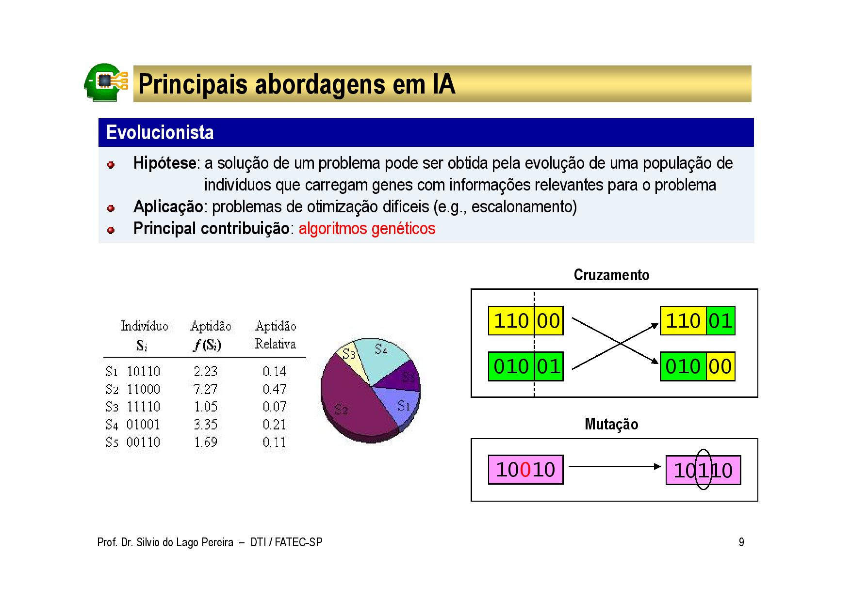

Slide 13
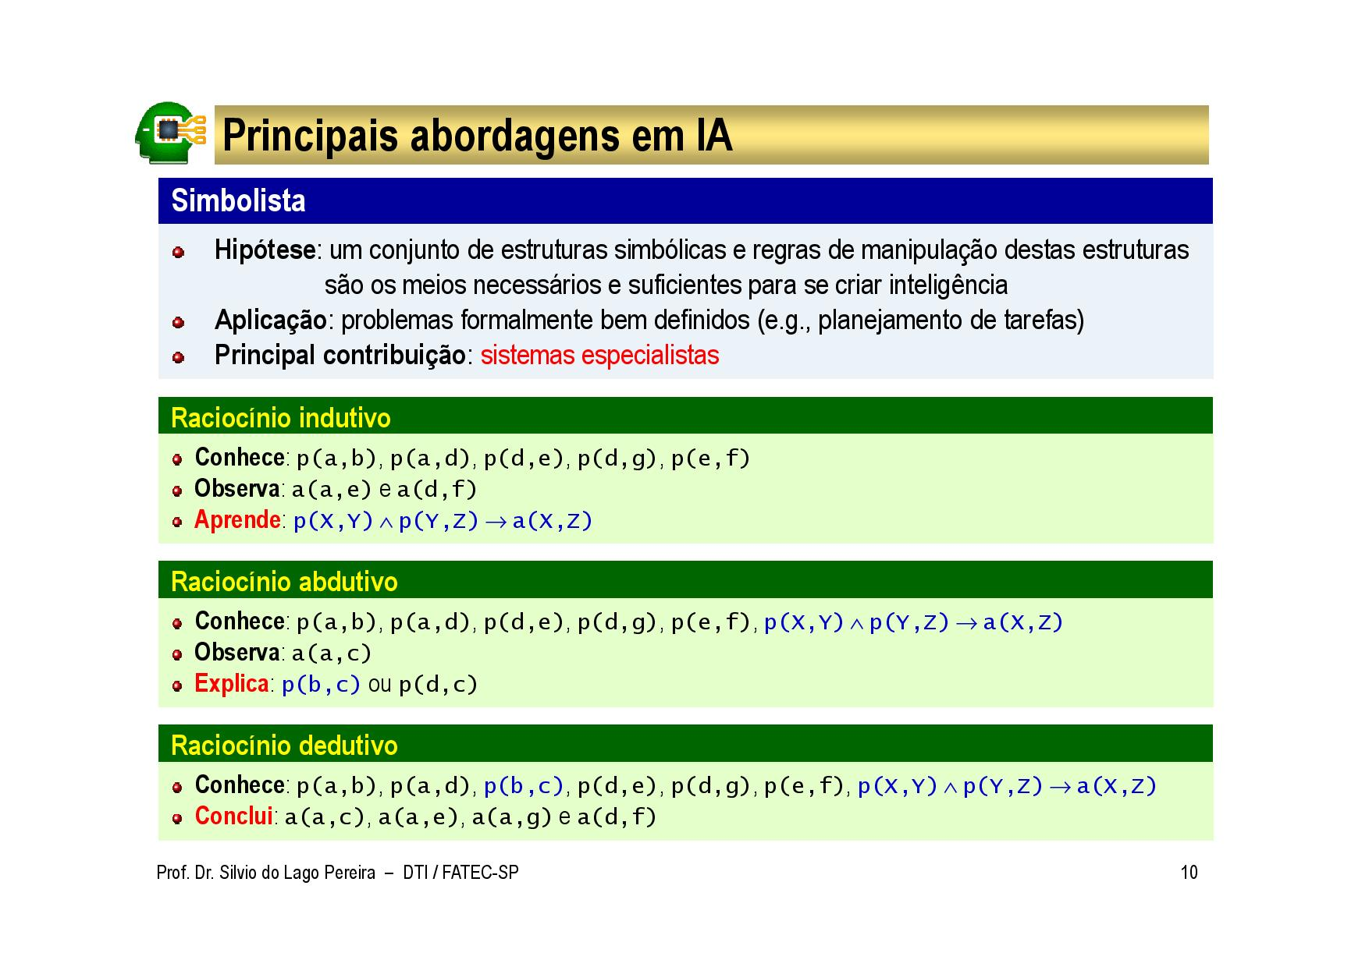

Slide 14
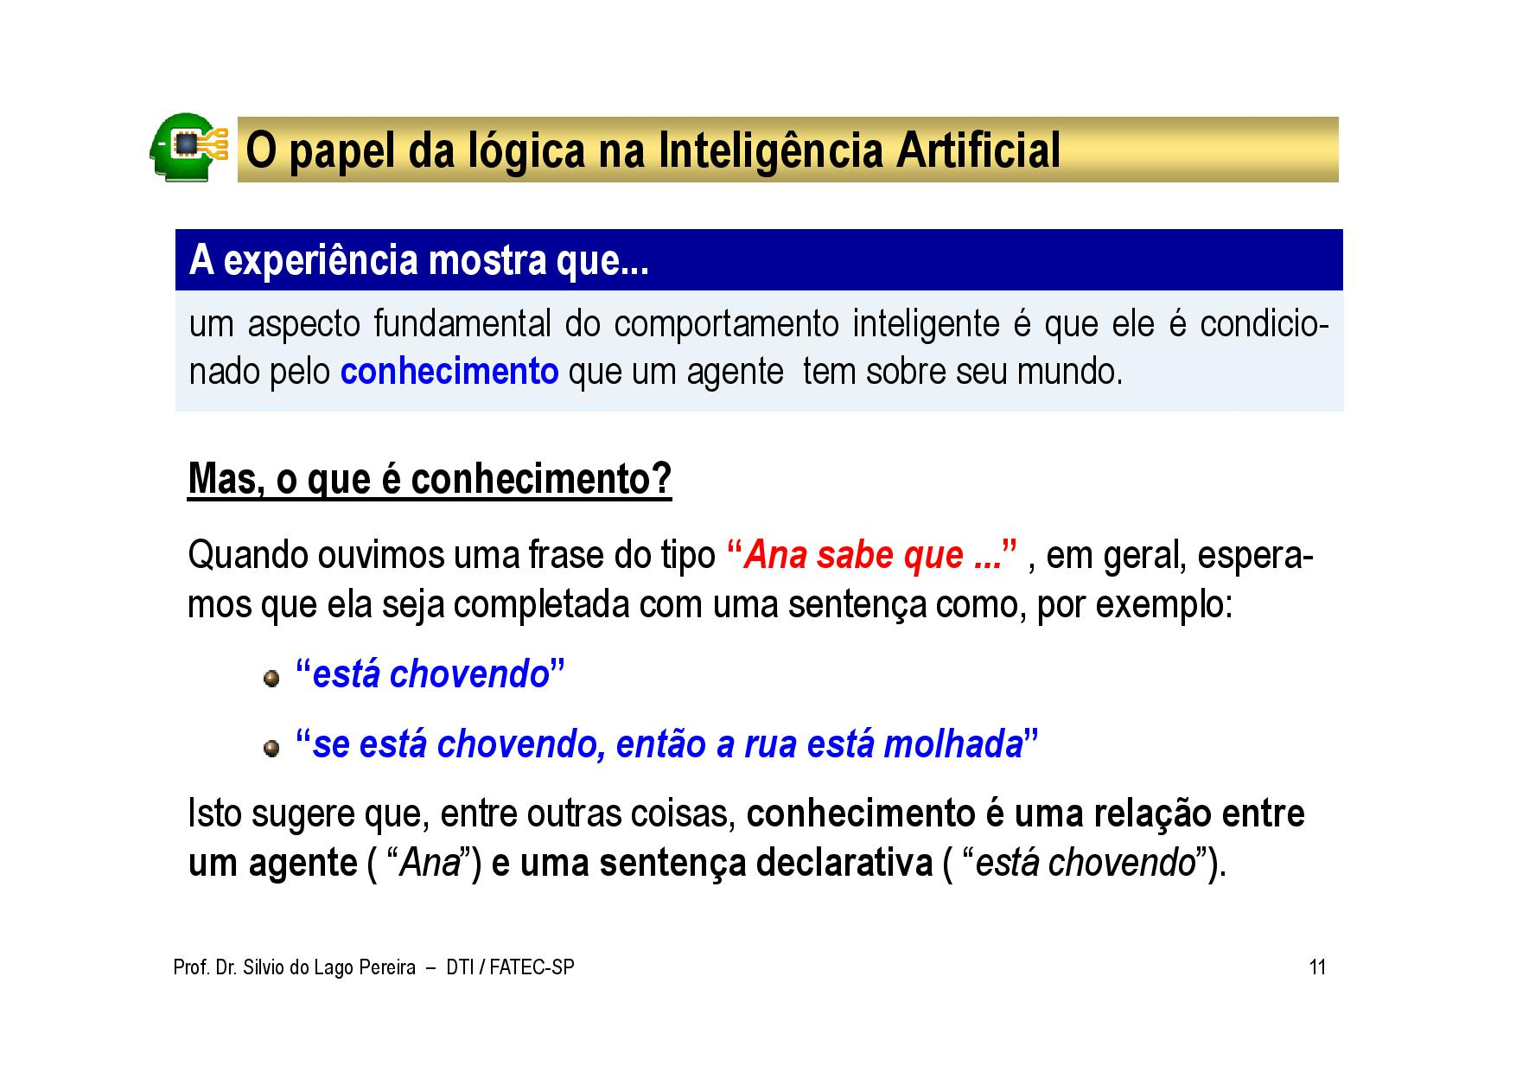

Slide 15
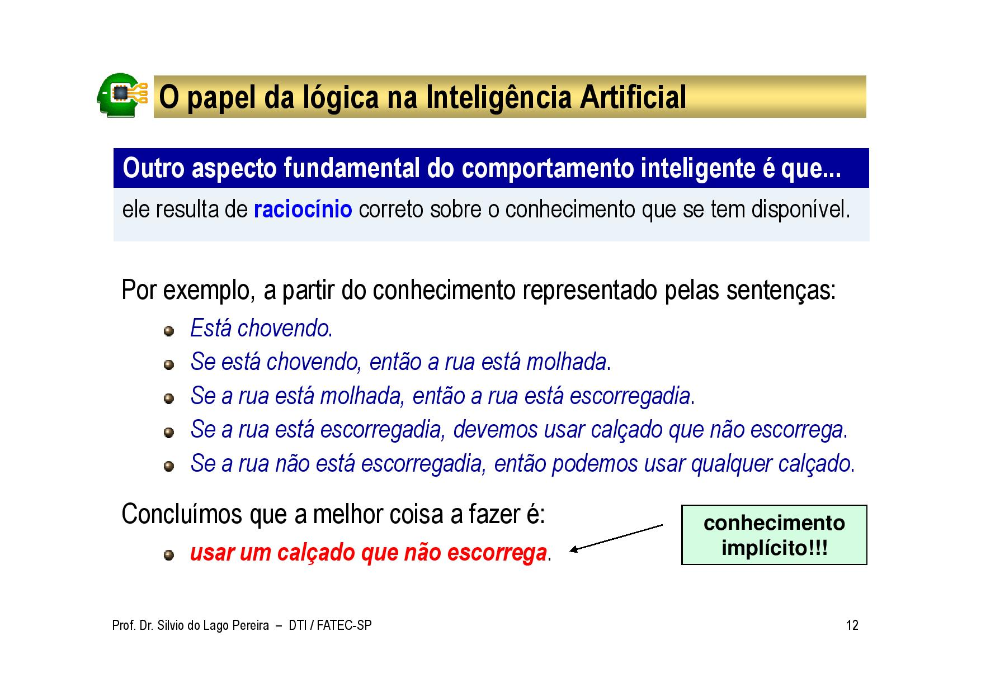

Slide 16
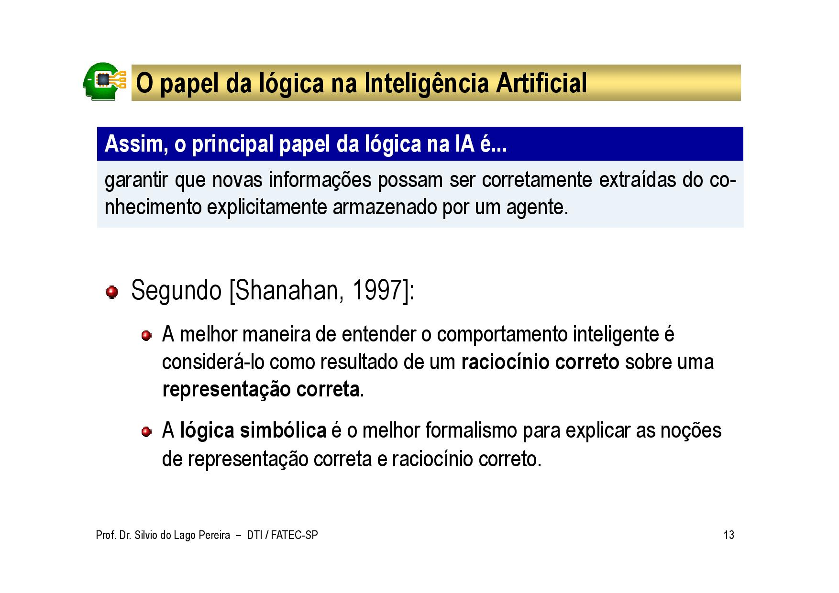

Slide 17
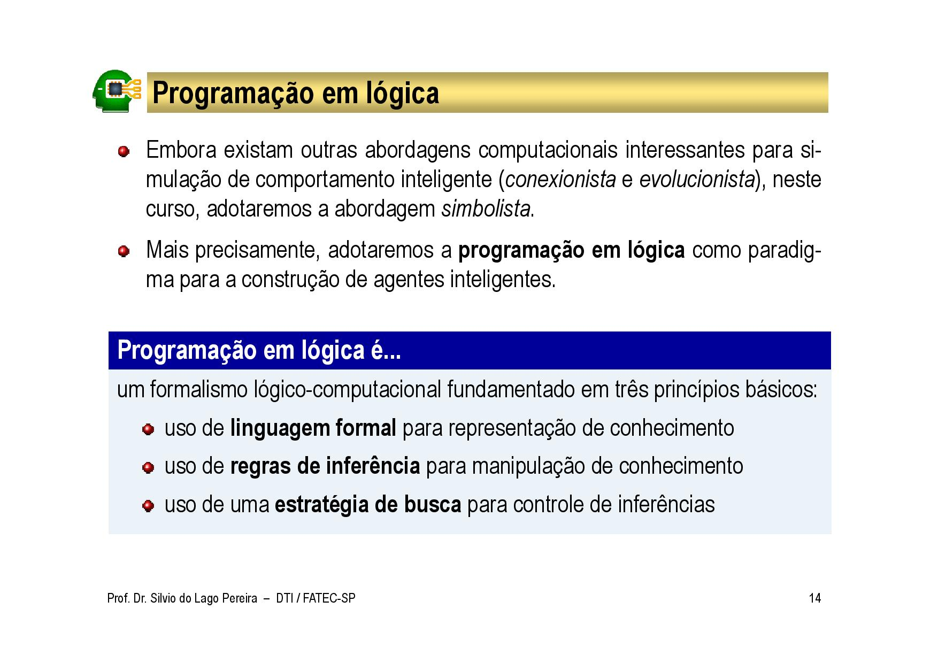

Slide 18
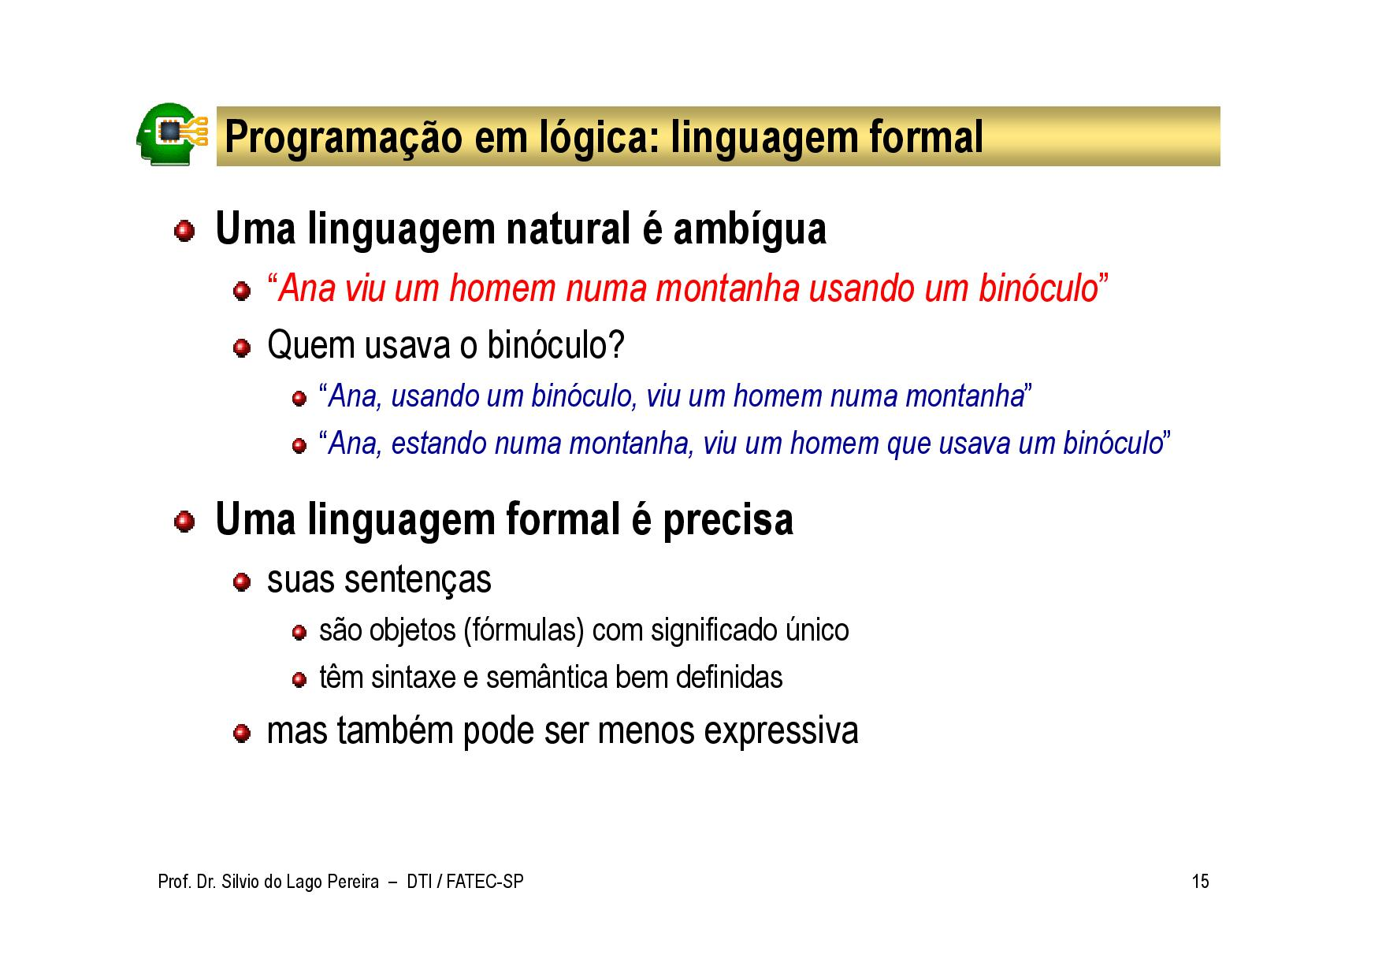

Slide 19
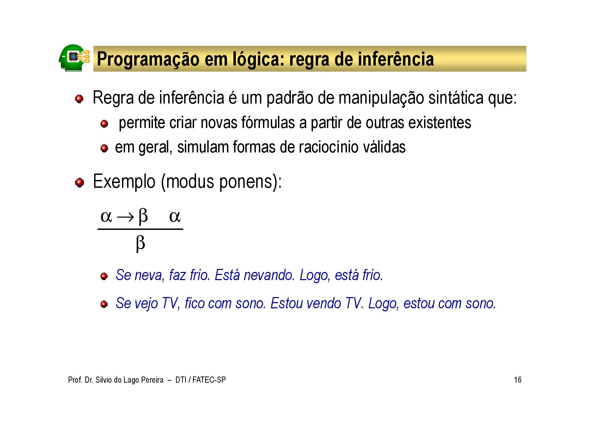

Slide 20
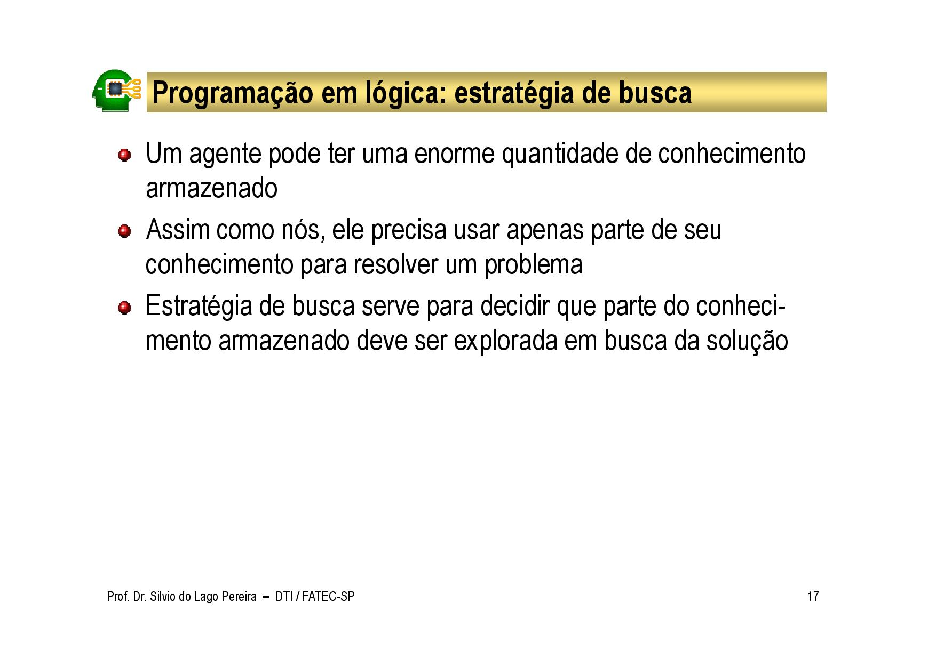

Slide 21
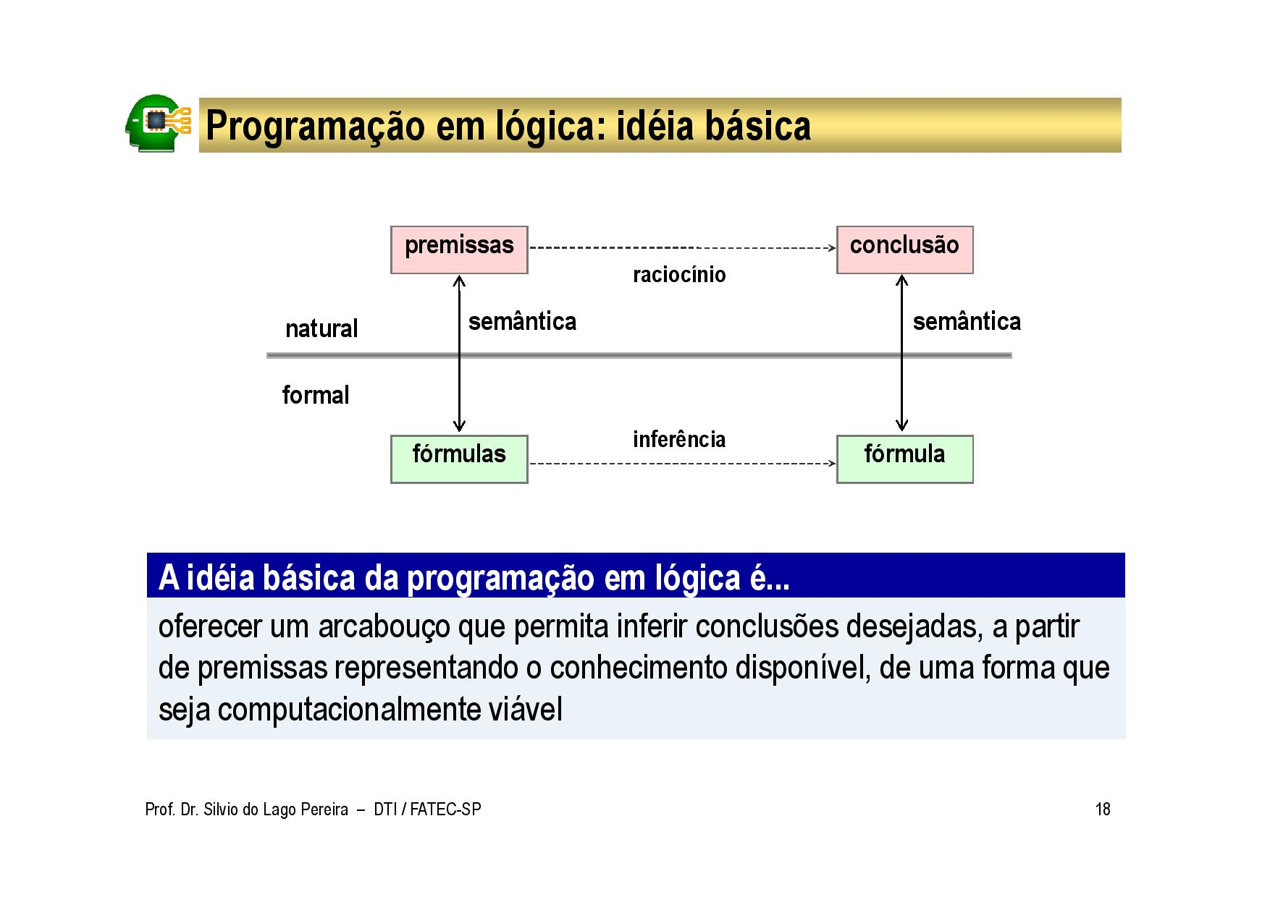

Slide 22
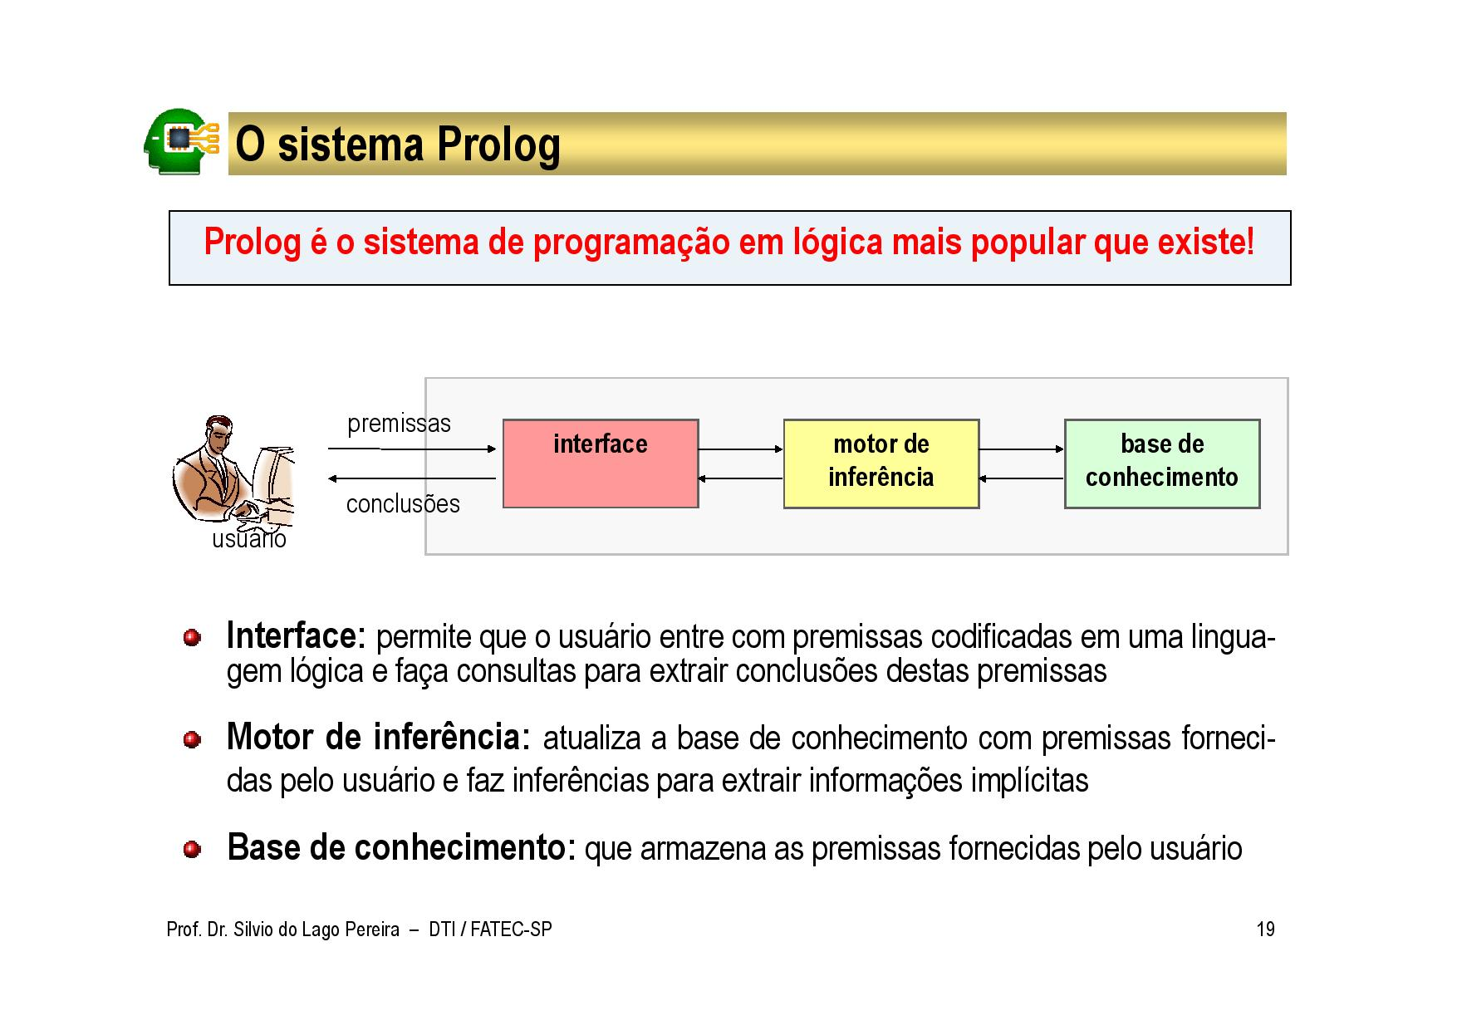

Slide 23
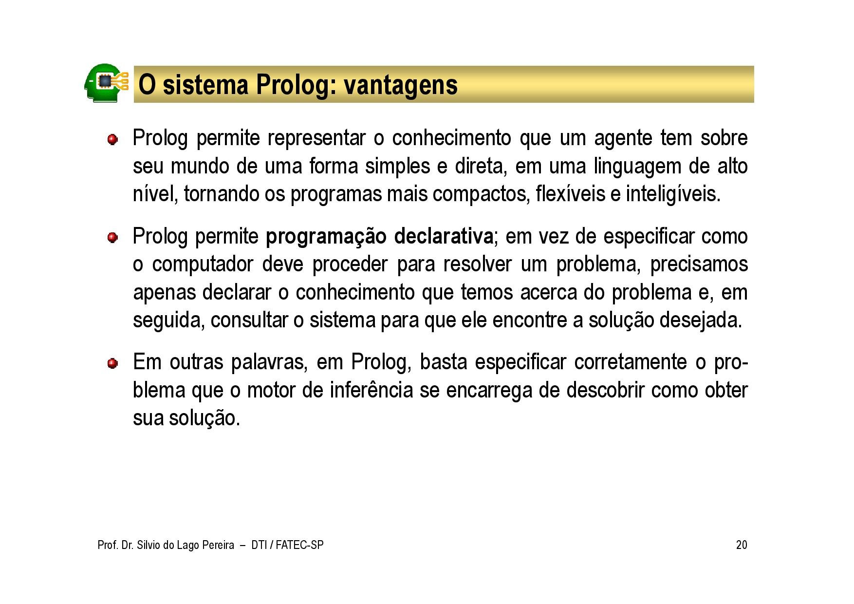

Slide 24
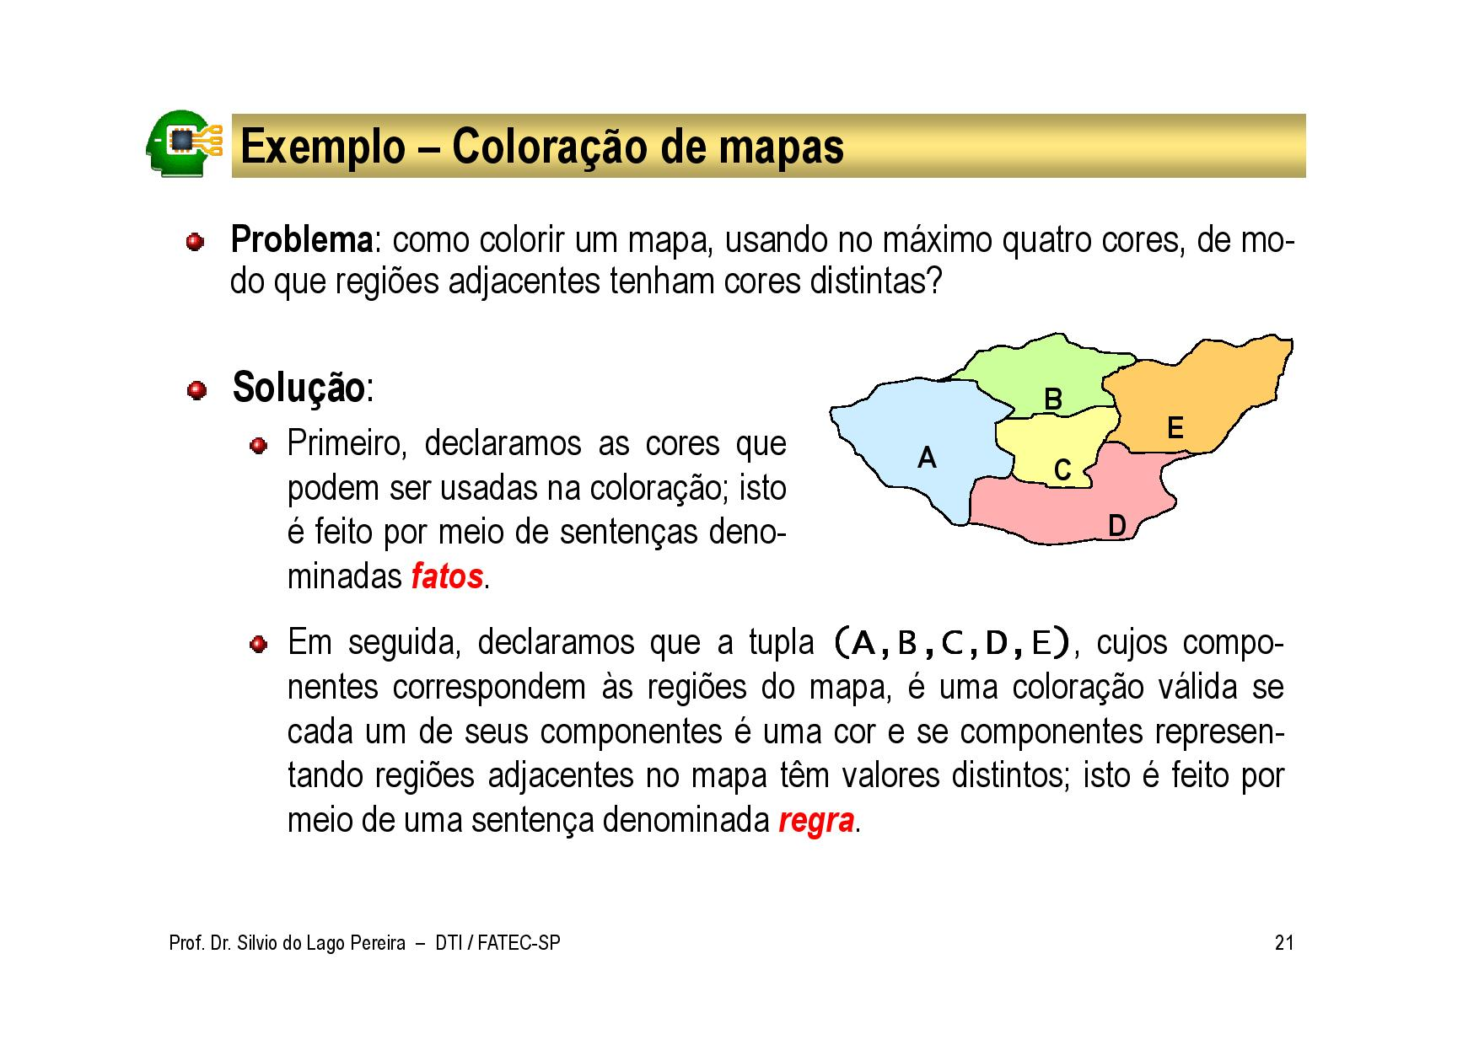

Slide 25
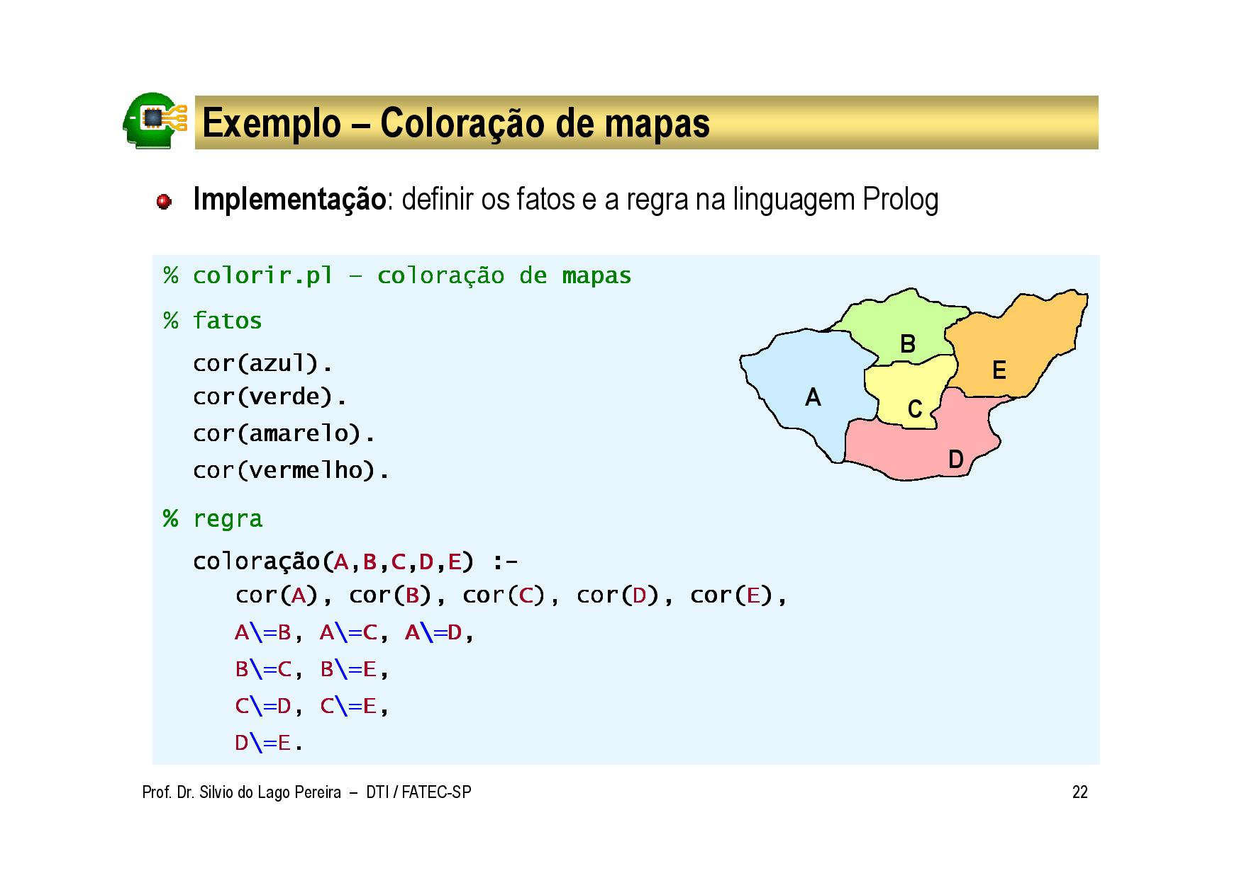

Slide 26
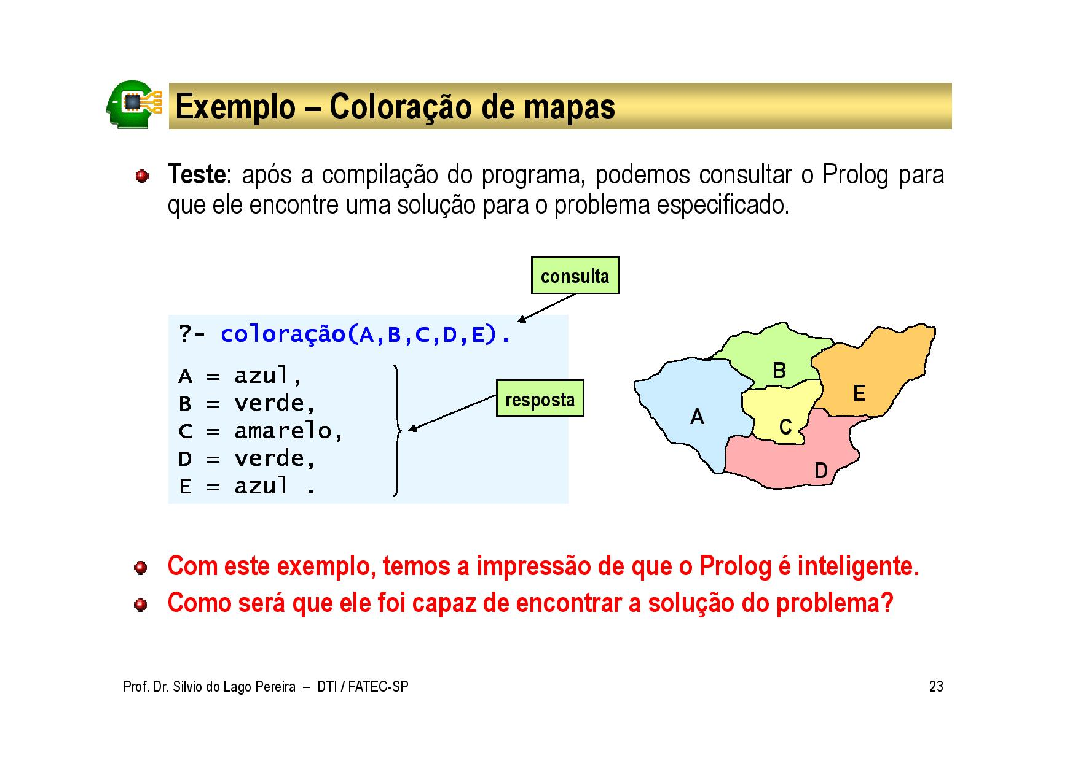

Slide 27
Fonte
Prof. Dr. Silvio do Lago Pereira – FATEC SP

Slide 28
Atividade ia01

